Slide 1
Sistema de
Pensiones
DL Nº3.500
César Arellano Vivanco
Instituto de Previsión Social
Dirección Regional de Los Ríos

Slide 2
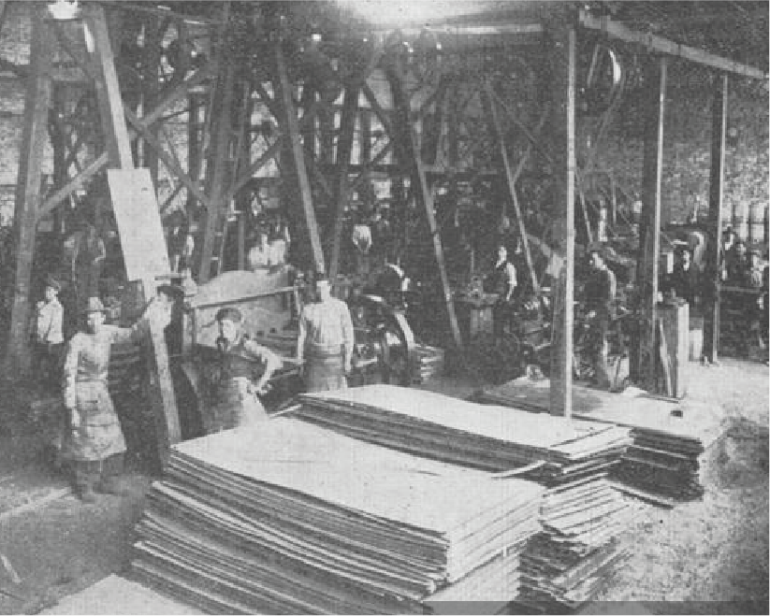
Seguridad Social, Concepto
Entendemos la Seguridad Social entonces, como el conjunto de medidas que adopta un país para proteger a las personas que conforman la sociedad, asegurándole condiciones de vida, salud y trabajo socialmente suficientes.
Según la Superintendencia de Pensiones de Chile la Seguridad Social es: “el conjunto de medidas tomadas por el Estado y la sociedad para proteger a las trabajadoras, los trabajadores y a sus familias, aliviando su necesidad económica ante una contingencia o riesgo social”.

Slide 3

Seguridad Social
Instrumento de Justicia Social
La Seguridad Social se establece como un instrumento de justicia social, dado que el estado debe propiciar un conjunto de acciones, leyes, políticas y medidas de protección social. A este conjunto de coberturas se le denomina Sistema Previsional, disponible para las personas que, en diferentes etapas de su vida, deban afrontar una contingencia que le impida generar ingresos.

Slide 4


Seguridad Social
Instrumento de Justicia Social
En este sentido lo que se pretende es anticipar o “pre-ver” el futuro.
La Previsión o Sistema de Pensiones, es un componente fundamental del sistema de seguridad social.
Los sistemas de pensiones están diseñados como mecanismos para prever ingresos en aquellas circunstancias en que las personas pierdan su capacidad de autogeneración de ingresos debido a alguna causa señaladas anteriormente.

Slide 5
Riesgos
Temporales:
Enfermedad
Invalidez parcial
Cesantía
Maternidad
Permanentes:
Invalidez total
Vejez
Muerte
Cada país crea su propio sistema previsional

Slide 6
Reforma Previsional de 1980
Creación del Sistema de Capitalización Individual
Sistema de Reparto
En que la fuerza laboralmente activa financiaba las pensiones de aquellos que se jubilaban
Capitalización individual
Las pensiones se pagan con cargo a cuentas de ahorro previsional personalizadas e individuales
1980
Situación de Afiliación al Sistema: Cambio de Sistema y Afiliación Obligatoria
No se incorporan las Cajas de la Defensa Nacional ni Carabineros de Chile

Slide 7
Pilares del Sistema de Pensiones
Sistema de Pensiones
Contributivo Obligatorio
Contributivo Voluntario
No Contributivo Solidario
Cotización 10% del Trabajador + Nuevo aporte del Empleador
Ahorro adicional al obligatorio
Sistema Pensiones Solidarias
Pensión de Vejez
Pensión de Invalidez
Pensión de Sobrevivencia
APV
Cuenta 2
Dep. Convenidos
APSI
PBSI
PGU

Slide 8
Conceptos Previsionales Claves
Tasa de Reemplazo:
Es la proporción del monto de la pensión que recibe una persona, comparado con el promedio de los ingresos con que cotizó durante su vida laboral. Por ejemplo, el beneficio de pensión dividido por los ingresos de pensión previos a la jubilación.
Densidad de cotización:
Es la relación entre el tiempo cotizado y el tiempo afiliado al sistema, la cual es determinante en el monto de las futuras pensiones. Una mayor densidad de cotizaciones generará una mejor pensión.
Rezagos:
Son cotizaciones para ahorro de pensión o depósitos, que por distintas razones no llegan a destino en la cuenta de capitalización individual del cotizante. (Revisar en https://sontuslucas.cl/#/)
Saldo del fondo de pensiones:
Corresponde al monto acumulado en las cuentas de cada afiliado/a, que constituyen el ahorro para financiar su pensión. Contempla los recursos depositados tanto en su cuenta de capitalización individual obligatoria de la AFP, como en la voluntaria, si fuera el caso. El saldo acumulado es de cada afiliado/a y su único propósito es financiar su pensión.
Bono de reconocimiento:
Este bono es emitido por el Estado representativo de los períodos de cotizaciones que registren en el régimen antiguo los trabajadores que optaron y opten por afiliarse al nuevo sistema de previsión en alguna AFP.

Slide 9
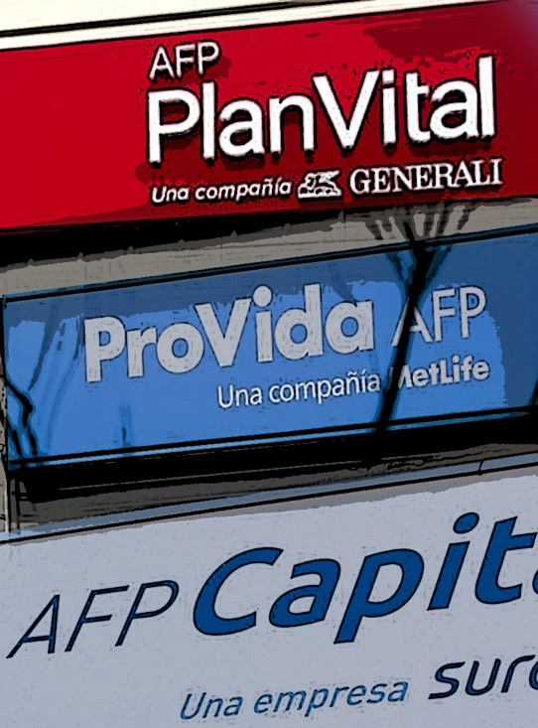

Sistema de Pensiones
Basado en la Capitalización Individual
César Arellano Vivanco
Instituto de Previsión Social
Dirección Regional de Los Ríos

Slide 10
El Decreto de Ley Nº3.500, dictado el 4 de noviembre de 1980, crea un Sistema de Pensiones de Vejez, de Invalidez y Sobrevivencia derivado de la capitalización individual que se efectúa únicamente en las instituciones denominadas como Administradoras de Fondos de Pensiones (AFP).
Cada trabajador que inicia actividades remuneradas genera la afiliación automática al Sistema, y la obligación de cotizar en una Administradora de Fondos de Pensiones, sin perjuicio de lo dispuesto para los trabajadores independientes.

Slide 11

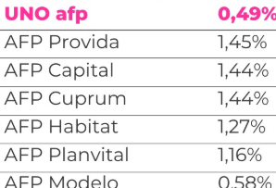

Administradoras de Fondos de Pensión (AFP)
Las AFP son instituciones privadas con fines de lucro que recaudan el ahorro previsional (Pensiones) de los cotizantes para invertirlos y obtener rentabilidad de estas inversiones
Actualmente existen 7 Administradoras en el mercado, cada una de ellas se diferencia por la comisión que cobra a sus afiliados, la rentabilidad que obtienen los fondos de los fondos y la calidad del servicio que prestan
Cada AFP considera costos de administración a sus afiliados

Slide 12
Fondo de Pensiones y sus características
Los fondos de pensiones son patrimonios que se alimentan de las aportaciones de los participantes y de los rendimientos de sus inversiones. Su objetivo es generar rentabilidad para la jubilación de los participantes.
Dentro de sus características podemos señalar las siguientes:
El monto de las pensiones depende de gran manera de los fondos que cada persona haya acumulado a lo largo de su vida.
Las AFP cobran una comisión por administrar los dineros de los trabajadores.
Las AFP deben enviar a sus afiliados un informe cada cuatro meses, llamado Cartola Cuatrimestral.
Existen diferentes tipos de fondos de pensiones, que se diferencian por el nivel de riesgo de sus inversiones.
Los fondos de pensiones se mantienen hasta el momento de la jubilación.
Las inversiones en fondos de pensiones están supervisadas por la Superintendencia de Pensiones.
Los fondos de pensiones son administrados por la Administradora de Fondos de Pensiones al cual el trabajador/a o imponente este adherido.

Slide 13
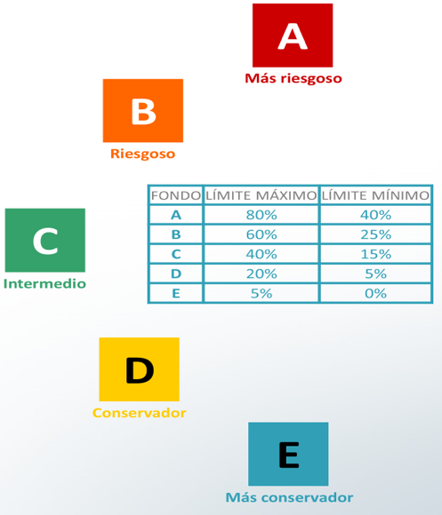
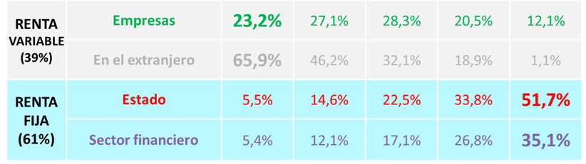
Sistema de Multifondos
Creado por la Ley Nº 19.795, de fecha 28 de febrero de 2002, corresponde a la administración de 5 Fondos de Pensiones por parte de cada AFP. Estos tipos de fondos se diferencian a partir de la proporción de su portafolio invertida en títulos de renta variable, lo que significa diferentes niveles de riesgo y rentabilidad.
Tienen como objetivo incrementar el fondo de pensiones otorgando a los afiliados una mayor participación, ya que pueden optar por dónde invertir sus ahorros previsionales.
El fondo A es más riesgoso, por ende, se espera que rente más en el tiempo.
A
B
C
D
E
El fondo E es más conservador.

Slide 14
Tipos de Pensiones que otorga el Sistema de AFP
Vejez
Por edad
Anticipada
Invalidez
Total
Parcial
Sobrevivencia
Viudez
Orfandad
Madre o Padre hijo no matrimonial
Padres a cargo
Trabajo Pesado
Cálculo
Seguro de Invalidez y Sobrevivencia (SIS)

Slide 15

Pensiones de Vejez
Retribución en dinero que viene a suplir los ingresos de la vida laboral
Por edad
Se obtiene al cumplir la edad legal
Anticipada
El afiliado decide adelantar el beneficio
60 años Mujeres
65 años Hombres
Trabajo Pesado
Cálculo
Obtener una pensión igual o superior al 70% del promedio de las remuneraciones imponibles percibidas y rentas declaradas, de últimos 10 años.
Obtener una pensión igual o superior a 12 Unidades de Fomento (UF).

Slide 16
Pensiones de Invalidez
Monto en dinero que sustituye el ingreso proveniente del trabajo, en caso una invalidez causada por un accidente o enfermedad común. Generalmente, es financiada por el Seguro de Invalidez y Sobrevivencia (SIS).
Igualdad de cobertura del Seguro de Invalidez y Sobrevivencia para hombres y mujeres
Esta norma establece que en la cobertura específica del seguro de invalidez, la edad tanto para hombres como para mujeres, es hasta los 65 años de edad.
Antes de la norma, la edad de la mujer era sólo hasta los 60 años de edad, inclusive si seguía trabajando y no se pensionaba por vejez.
No obstante, ahora cualquier mujer trabajadora está protegida hasta los 65 años, siempre y cuando no se pensione por vejez antes de esa edad.
Si no está cubierto, se financia con el saldo en la cuenta de capitalización individual y el bono de reconocimiento
Parcial
Ha perdido entre un 50% y un 66,6% de su capacidad de trabajo.
Total
Ha perdido 2/3 (70%) o más de su capacidad de trabajo.
Monto:
50% del promedio de las remuneraciones en los últimos 10 años. Debe reevaluarse por una sola vez después de 3 años.
Monto:
70% del promedio de las remuneraciones en los últimos 10 años.

Slide 17
Pensiones de Sobrevivencia
El grupo familiar de un afiliado o pensionado que fallece tiene derecho a pensión, cumpliendo con los requisitos.
De viudez
De Orfandad
Madre/Padre con hijo NO matrimonial
Padre a cargo (sólo a falta de anteriores)

Slide 18
Cuota Mortuoria
Corresponde al beneficio de 15UF para el pensionado o afiliado (titular) fallecido para costear o reembolsar gastos funerarios. Se cancela con cargo a los fondos del afiliado

Slide 19
Factores que inciden en el monto de la pensión final
Saldo acumulado
Más ahorro adicional
Edad de Pensión
Género
Expectativas de vida
Personas con vínculo familiar con derecho a sobrevivencia
Modalidad de Pensión
Tasa de interés vigente trimestral
4,14% a octubre 2024

Slide 20
Tabla de expectativas de vida

Slide 21

SCOMP
Sistema de Consultas por Ofertas de Montos de Pensión
César Arellano Vivanco
Instituto de Previsión Social
Dirección Regional de Los Ríos

Slide 22
Caracteristicas del SCOMP
Único mecanismo de canalizar información
Sistema de Información Electrónico
Es Obligatorio
Permite a todas las instituciones presentar sus ofertas de manera igualitaria en términos de oportunidad y de información
Mecanismo de transparencia para el solicitante, recibe de una sola vez todas las ofertas, bajo una misma estructura de presentación
Genera competencia
Emite certificado de oferta
Excepción: PENSIÓN Y RETIRO ANTICIPADO DE AHORROS PREVISIONALES PARA PERSONAS CON ENFERMEDAD TERMINAL.

Slide 23
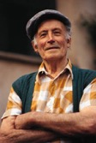

Funcionamiento del SCOMP
A.F.P.
Certificado de saldo, montos de retiro programado y proyección
Certificado de Saldo: Documento que señala los fondos que dispone el solicitante al iniciar su trámite de jubilación
SCOMP
CONSULTA
AFP, CIA, Asesor
Certificado de ofertas
?
Solicitud
Anónima
Asesor
1,2% - 2% (costo)
Ofertas Externas
Aceptar una oferta del Sistema.
Aceptar una oferta externa.
Solicitar remate
Desistirse
CÍA. O AFP

Slide 24
MODALIDADES DE PENSIÓN
Retiro Programado
Renta Vitalicia
Simple
Períodos garantizados
Renta Temporal con Rta. Vitalicia Diferida
Retiro Programado con Rta. Vitalicia Inmediata
Elección de Modalidad
Riesgo de rentabilidad
Riesgo de longevidad
Deseo de mayor protección
Deseo de dejar herencia
Disponibilidad de otros ingresos
Momento de la Jubilación
Decisión Voluntaria
Momento económico (Rentabilidad de los Fondos, Tasa de interés vigente)

Slide 25
Modalidades de Pensión
Retiro Programado
Los fondos permanecen en la AFP y son del pensionado. La AFP paga mensualmente con cargo a la cuenta individual pagos por concepto de pensiones.
Montos se calculan anualmente según: edad, expectativa de Vida, potenciales beneficiarios, rentabilidad, saldo del fondo, tasa de interés vigente.
Se expresa en UF
Costo mensual expresado como % de Pensión Bruta (aprox. 1.0 %)
Genera herencia
Riesgo de sobrevida, implica disminución de pensión
Única modalidad reversible.
Genera Cuota Mortuoria (15 Uf con cargo a los propios fondos)
Renta Vitalicia
Se transfieren todos los fondos a Cía. de Seg.
Se expresa en UF
Queda fija para toda la vida
No genera herencia salvo si dejo períodos garatizados (pensión disminuye)
Renta Vitalicia con Períodos Garantizados
Mejorar cobertura a beneficiarios de pensión de sobrevivencia
Generan Cuota Mortuoria (15 Uf de cargo de la Cia seguros)

Slide 26
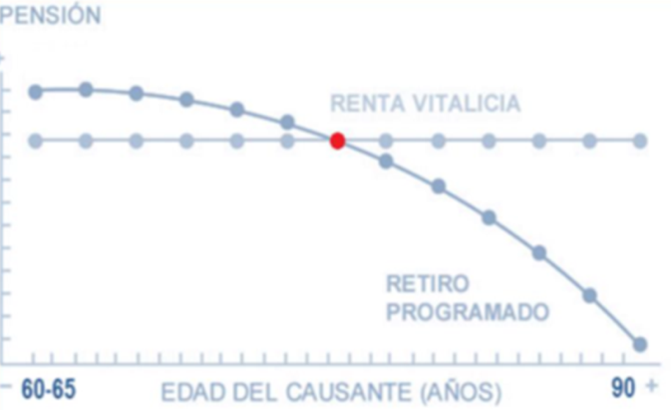
Perfil de Futuro Pensionado según Modalidad
RETIRO PROGRAMADO | RENTA VITALICIA
Bajas expectativas de vida | Altas expectativas de vida
Tolerancia a la fluctuación anual de la pensión | Temor al riesgo, preferencia por una pensión estable
Preferencia por una eventual mayor rentabilidad | Privilegia bajos retornos, pero mayor seguridad
Preferencia por dejar Herencia | Beneficiarios con alta expectativa de vida

Slide 27


Combinaciones de Retiro Programado y Rentas Vitalicias
Renta Temporal con Renta Vitalicia diferida
Recibe durante un período predeterminado pensión de la AFP, y finalizado dicho período comienza a recibir pensión desde la Compañía de Seguros
Renta Vitalicia inmediata con Retiro Programado
Recibe simultáneamente dos pensiones, tanto de la AFP como de la Compañía de Seguros.
Una vez agotado el Retiro Programado recibe solo una pensión.

Slide 28




Excedente de Libre Disposición
El Excedente de Libre Disposición son Fondos remanentes en la cuenta de capitalización individual, luego de efectuado el cálculo del monto necesario para la obtención de pensión y descontado del saldo acumulado, el cual, como su nombre lo indica, queda a disposición del afiliado para los usos que estime conveniente, si es que así lo desea.
Beneficios v/s Reparos
(decisión)
Requisitos para Excedente de Libre Disposición
Tener 10 años de afiliación en cualquier sistema previsional.
Financiar una pensión superior a 12 Unidades de Fomento (UF).
(aprox. $470.000)
Financiar una pensión mayor o igual al 70% del promedio de las remuneraciones de los últimos 10 años.
Se puede solicitar el cálculo en AFP o en Cía. de Seguro

Slide 29
¡Muchas gracias!
César Arellano Vivanco
Instituto de Previsión Social
Dirección Regional de Los Ríos

